Slide 1
Não desperdices pão, faz mais uma refeição!
DESPÃORDÍCIO
https://www.clubevinhosportugueses.pt/wp-content/uploads/2016/02/pc3a3o-de-mafra.jpg

Slide 2
Visualizar o vídeo da Deco Jovem Algarve “Alimentar sem desperdício”.
https://deco.pt/alimentacao/video-sobre-desperdicio-alimentar/
16
DIA DA ALIMENTAÇÃO
DIA MUNDIAL DO PÃO
OUTUBRO

Slide 3
Do desperdício alimentar…
Os números…
Europa: 89 milhões de toneladas de alimentos no lixo/ano – 20% da produção
Portugal: 134kg de desperdício alimentar /pessoa / ano
Os locais…
Produção
Processamento
Transporte
Distribuição
Casa
Os recursos desperdiçados…
Água
Energia
Solo agrícola
Força de trabalho
Matérias primas
Dinheiro
REFLETIR!!!!

Slide 4
Desperdício alimentar e ODS
“A redução da perda e do desperdício de alimentos tem ainda implicações positivas noutros ODS, como o ODS 2, que engloba acabar com a fome e alcançar a segurança alimentar e melhor nutrição; ODS 6 (gestão sustentável da água), ODS 11 (cidades e comunidades sustentáveis), ODS 13 (alterações climáticas e seus impactos), ODS 14 (conservação e uso sustentável dos recursos marinhos) e ODS 15 (uso sustentável dos ecossistemas terrestres, florestas, terras e biodiversidade). Considera-se poder existir efeitos indiretos sobre outros ODS: ODS 1 (erradicação da pobreza), ODS 8 (crescimento económico sustentável e emprego decente para todos) e o ODS 10 (redução das desigualdades). Ao mesmo tempo, o progresso em outros ODSs pode ter impactos benéficos em termos de redução da perda e desperdício de alimentos. Esses ODSs incluem: ODS 5 (alcançar a igualdade de género), ODS 7 (acesso a energia sustentável e a preço acessível), ODS 9 (construir infraestruturas resilientes, promover a industrialização inclusiva e sustentável e fomentar a inovação) e o ODS 17 (fortalecer os meios de implementação e revitalizar a parceria global, para o desenvolvimento sustentável).”.
https://zerodesperdicio.pt/perda-e-desperdicio-de-alimentos/ (consultado em 17 outubro de 2022)

Slide 5
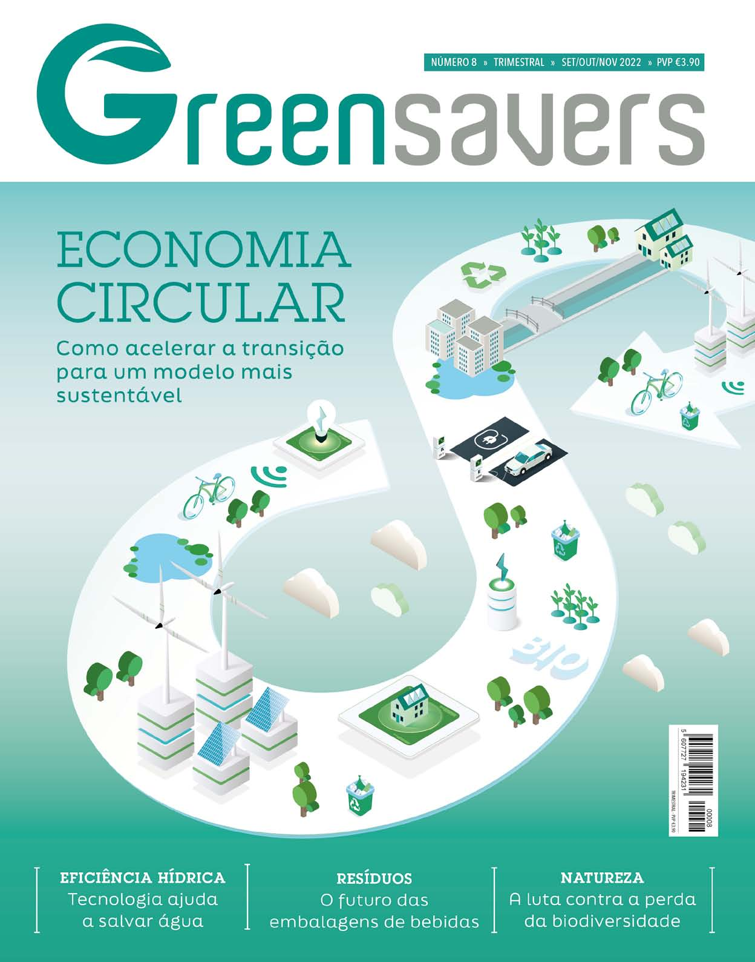
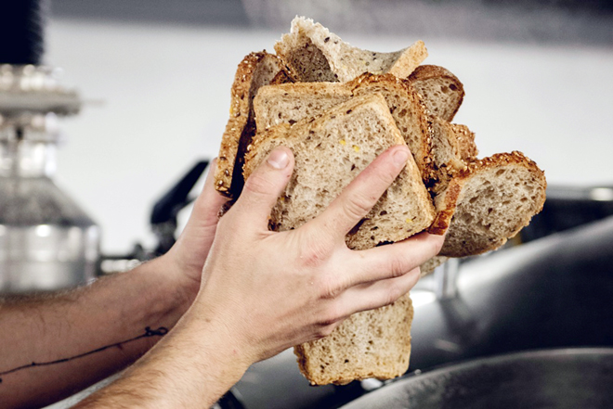
O alimento mais desperdiçado em portugal
“De acordo com o PERDA– Projeto de estudo e reflexão sobre desperdício alimentar, o pão é o alimento mais desperdiçado no nosso país. Este é um alimento base da alimentação da grande maioria dos portugueses, que devemos tentar consumir da forma mais responsável possível.”
https://greensavers.sapo.pt/pao-e-o-alimento-mais-desperdicado-em-portugal-como-combater-esta-situacao/ (Consultado em 17 de outubro de 2022)
https://www.mariagranel.com/blog/17-nutrir-com-amor/249-
pao-o-alimento-mais-desperdicado-em-portugal

Slide 6
Combater o desperdício alimentar?
Eu quero!
Então, aceita os desafios!
Não desperdices pão, faz mais uma refeição!
DESPÃORDÍCIO

Slide 7
Mafra, uma terra de pão!
“Da paisagem rural do Concelho de Mafra fazem parte dezenas de moinhos de vento que ilustram o pão como base da alimentação das populações num passado ainda recente. Eles são a prova da vitalidade de uma indústria que não se perdeu, tendo-se apenas renovado e modernizado.
O Pão de Mafra é um dos tesouros desse mundo rural português, reconhecido pelo seu sabor adocicado, miolo macio e crosta pouco rija.
Desde 2012 que o Pão de Mafra é uma marca registada. O principal objetivo da certificação do produto foi desde logo o combate às falsificações, que sempre foram um problema para os produtores.
Quanto à receita, pode-se apenas divulgar que se trata de um pão com elevada percentagem de água, composto por farinha de trigo tipo 80, farinha de centeio tipo 70, sal e levedura.
Barril, Carvalhal e Encarnação são as localidades onde esta atividade tem mais relevância, produzindo pão para todo o país.”
https://www.cm-mafra.pt/pages/866

Slide 8
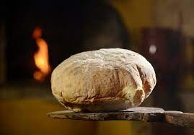
Para conhecer o tesouro de Mafra…
Visiona o vídeo:
https://www.cm-mafra.pt/pages/866

Slide 9
DESAFIOS
DESPÃORDÍCIO

Slide 10
Recolhe provérbios que envolvam a palavra pão elabora um cartaz no Canvas ou noutra aplicação informática e envia para o email f615@aevp.net.
PORTUGUÊS
Elabora uma quadra de apelo ao aproveitamento do pão e envia para o email f615@aevp.net.
PORTUGUÊS
Com a ajuda e envolvimento da tua família, confeciona uma refeição em que façam o aproveitamento de pão.
Fotografa o prato e envia para o email f615@aevp.net;
Escreve a receita para acompanhar a foto e envia para o mesmo email.
EM CASA
Analisa a composição nutricional do pão.
CIÊNCIAS NATURAIS

Slide 11
Com o produto dos desafios, procuraremos:
elaborar um livro digital com receitas ilustradas;
distinguir a receita mais original/atrativa/eficaz no reaproveitamento do pão;
eleger a melhor quadra;
divulgar cartaz com provérbios, que poderá integrar o livro de receitas e/ou ser publicado nas redes sociais e canais de comunicação da escola;
sensibilizar as famílias e a comunidade para o reaproveitamento do pão.
https://www.tuneis.com.br/premio-figueiredo-ferraz/

